Slide 1

ENSINO SECUNDÁRIO E ACESSO AO ENSINO SUPERIOR 2026
Agrupamento de Escolas MADEIRA TORRES
SPO - SERVIÇO DE PSICOLOGIA E ORIENTAÇÃO

Slide 2
ENSINO SECUNDÁRIO

Slide 3
COMO OBTER APROVAÇÃO NUM CURSO DE ENSINO SECUNDÁRIO?
Através da aprovação em todas as disciplinas e áreas não disciplinares do plano de estudo do respetivo curso, com uma classificação mínima de 10 valores
Pode obter-se por frequência (cursos profissionais), frequência mais exame (alunos internos dos cursos científico-humanísticos) ou apenas por exame (alunos autopropostos)

Slide 4
COMO SE CALCULA A CLASSIFICAÇÃO FINAL DOS CURSOS? (DEC. LEI N.º 55/2018, DE 6 DE JULHO; DEC. LEI Nº 62/2023, DE 25 DE JULHO; e PORTARIA 278/2023, DE 8 DE SETEMBRO)
Cursos Científico-Humanísticos: a CFC (Classificação Final do Curso) é a média aritmética ponderada, com arredondamento às unidades, da classificação final de todas as disciplinas do seu plano curricular, de acordo com a seguinte fórmula:
CFC = 3 x (∑ CFD trienais) + 2 x (∑ CFD bienais) + 1 x (∑ CFD anuais)
3 x nº disciplinas trienais + 2 x nº disciplinas bienais + 1x nº disciplinas anuais

Slide 5
EM QUE DISCIPLINAS É OBRIGATÓRIO FAZER EXAME FINAL NACIONAL PARA EFEITOS DE CONCLUSÃO do ENSINO SECUNDÁRIO?
Os Exames são realizados no ano terminal da respetiva disciplina nos seguintes termos:
Português
e
Em 2 disciplinas de Formação Específica, à escolha do aluno:
2 disciplinas bienais
ou
1 trienal + 1 bienal
ou
Uma trienal ou bienal + Filosofia

Slide 6
COMO SE CALCULA A CLASSIFICAÇÃO FINAL DE UMA DISCIPLINA (cursos científico-humanísticos)?
Disciplinas Anuais
CFD (Classificação final disciplina) = CI (classificação interna anual)
Disciplinas Bienais e Trienais
CFD = CI10+CI11 ou CFD= CI10+CI11+CI12
2 3
Disciplinas com Exame Final Nacional
CFD = (7,5CIF + 2,5 CE)
10
Alunos autopropostos CFD = CE (Classificação Exame)

Slide 7
COMO SE CALCULA A CLASSIFICAÇÃO FINAL DOS CURSOS, para ACESSO AO ENSINO SUPERIOR ?
A classificação final dos atuais cursos de nível secundário, regulamentados pelo Decreto-Lei n.º 55/2018, de 6 julho, cursos científico-humanísticos, cursos profissionais, cursos artísticos especializados e cursos com planos próprios, é calculada até às décimas, sem arredondamento, convertida para a escala de 0 a 200

Slide 8
COMO SE CALCULA A NOTA DE CANDIDATURA AO ENSINO SUPERIOR?
1ºPASSO: CALCULAR NOTA DO ENSINO SECUNDÁRIO (como referido nos slides anteriores)
2ºPASSO: CALCULAR MÉDIA PONDERADA – ENSINO SECUNDÁRIO + PROVAS DE INGRESSO, consultando o site www.dges.gov.pt ou www.inspiringfutures.pt ou os sites das faculdades, para verificar, em cada curso/instituição:
Fórmulas de Cálculo
Provas de Ingresso
Pré-Requisitos
(se solicitados)

Slide 9
EXEMPLO 1
Titular de curso Científico-Humanístico concorre a uma instituição/curso que atribui o peso de 50% à CF Ensino Secundário e 50% à Classificação nas Provas Ingresso.
CFES: 14,6 valores Exame 1: 172 pontos Exame 2: 175 pontos
1ºPasso: Converter a classificação da escala de 0 a 20 na escala de 0 a 200: 14,6×10= 146
2ºPasso: Multiplicar cada uma das componentes pelo respectivo peso e somar os resultados obtidos:
CFES – 146×0,5= 73 pontos
Exame 1 – 172×0,25= 43 pontos
Exame 2 – 175×0,25= 43 pontos
Total ……………… 159 pontos NOTA CANDIDATURA,
para esse curso/ instituição

Slide 10
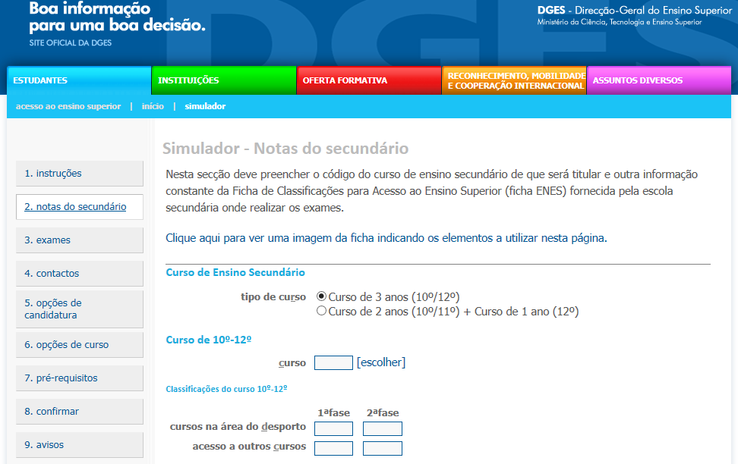

Slide 11
ACESSO AO ENSINO SUPERIOR

Slide 12
QUAIS AS CONDIÇÕES PARA INGRESSAR NO ENSINO SUPERIOR?
Curso de Ensino Secundário;
Provas de Ingresso exigidas para o curso/instituição de ensino superior pretendida e satisfazer a classificação mínima por essa fixada;
Satisfazer Pré-Requisitos, se solicitados para o curso/instituição pretendida;
Nota de Candidatura ≥ ao valor mínimo fixado pela instituição pretendida.
Não estar abrangido pelo estatuto do estudante internacional -todos os estudantes nacionais de país não pertencente à União Europeia – EU ou que residam legalmente em Portugal há mais de dois anos, de forma ininterrupta.
(ver Guia de Candidatura no site www.dges.gov.pt);

Slide 13
QUAIS OS EXAMES A REALIZAR PARA CONCORRER AO ENSINO SUPERIOR ? – CONCURSO NACIONAL
Os exames finais nacionais para efeitos de aprovação de disciplinas e conclusão de ensino secundário;
Os exames finais nacionais correspondentes às provas de ingresso para os cursos de ensino superior a que pretendem concorrer.
Ver Guias das Provas de Ingresso no site www.dges.gov.pt

Slide 14
EM QUE CONSISTE A CANDIDATURA AO ENSINO SUPERIOR – CONCURSO NACIONAL ?
O ingresso no ensino superior está dependente do nº de Vagas fixado anualmente para cada curso/instituição;
O preenchimento das vagas é feito por concurso nacional, no ensino superior público, organizado pela DGES;
Em algumas instituições são feitos concursos locais, organizados pelas próprias instituições ( Ex. Escola Superior de Teatro e Cinema, Cursos Militares e Policiais);
No ensino superior privado, as vagas são colocadas a concurso através de concursos institucionais.

Slide 15
A QUANTOS CURSOS SE PODE CONCORRER NO CONCURSO NACIONAL?
Na candidatura ao ensino superior público, cada estudante pode, em cada fase do concurso nacional, concorrer a um máximo:
6 pares instituição/curso
indicados por ordem de preferência.

Slide 16
COMO E ONDE SE APRESENTA A CANDIDATURA AO CONCURSO NACIONAL (Ensino Superior Público)?
Apresentada através do Sistema Online, no site www.dges.gov.pt;
Para aceder ao sistema online, pedir senha de acesso na página da Internet www.dges.gov.pt e apresentar o recibo de pedido da atribuição da senha na escola secundária, onde se inscreveram para os exames nacionais, juntamente com o boletim de inscrição nos exames;
Senhas de acesso - são enviadas no mês de Maio para os contactos eletrónicos, fornecidos nos pedidos de atribuição de senha, apresentados nas escolas durante as inscrições para a 1ª fase dos exames nacionais.

Slide 17
FICHA ENES- Concurso Nacional
Ficha ENES deve ser requerida pelos alunos na escola onde realizaram os exames finais nacionais, em data posterior à da afixação das pautas com os resultados dos exames, até ao início do período de inscrições do ano letivo seguinte.
A não titularidade da ficha ENES impede a realização da candidatura ao ensino superior. Este documento contém informação sobre as provas de ingresso válidas, bem como sobre a conclusão e classificação do ensino secundário para as várias fases de acesso.

Slide 18
O QUE SÃO OS PRÉ-REQUISITOS E COMO PROCEDER ?
Condições de natureza física, funcional ou vocacional relevantes para acesso a alguns cursos de ensino superior;
Podem ser eliminatórios, destinam-se à seleção e/ou seriação dos candidatos;
Pré-Requisitos que exijam provas carecem de inscrição na Instituição de Ensino Superior pretendida e implicam confirmação através de impresso próprio – modelo nº1547 da INCM, autenticada pela instituição que os comprovou, entregue no ato da formalização da candidatura ou assinalada no formulário online;
Pré-Requisitos que não exijam provas e que sejam de comprovação documental são entregues no acto da matrícula no par/instituição em que obteve colocação.
Consultar www.dges.gov.pt

Slide 19
É EXIGIDA UMA CLASSIFICAÇÃO MINIMA NA NOTA DE CANDIDATURA?
Só podem concorrer a um determinado par instituição/curso os estudantes cuja nota de candidatura seja ≥ a esse mínimo;
Consultar Guia de Candidatura ao Ensino Superior Público e Guia de Candidatura ao Ensino Superior Privado no site www.dges.gov.pt;
A classificação mínima na nota de candidatura é independente de um mínimo na classificação das provas de ingresso

Slide 20
COM QUE CRITÉRIOS SÃO ORDENADOS OS CANDIDATOS A CADA CURSO?
A ordenação dos candidatos a cada curso é feita pela ordem decrescente de uma nota de candidatura, calculada utilizando as seguintes classificações:
Classificação Ensino Secundário – não inferior a 40%
Provas de Ingresso - não inferior a 45%
Pré-Requisitos – não superior a 15%

Slide 21
QUE OUTRAS FORMAÇÕES EXISTEM APÓS O 12º ANO ?
CET – Cursos de Especialização Tecnológica- Instituições de ensino e formação profissional não superiores (Portaria nº782/2009, de 23/07)
Cursos Técnicos Superiores Profissionais – Institutos Politécnicos – diploma de técnico superior profissional (Dec. Lei nº43/2014, de 18/03)
Certificação Profissional de nível V em várias áreas profissionais.

Slide 22
CTeSP
Um Curso Técnico Superior Profissional (CTeSP) é uma formação de ensino superior com a duração de 4 semestres, correspondentes a 2 anos letivos, não conferente de grau (DL nº 43/2014 de 18 de março) a que correspondem 120 ECTS.
Integra formação técnica em contexto de trabalho (Estágio), correspondente a 1 Semestre
Porquê frequentar um CTeSP?
- Permite prosseguir estudos para uma licenciatura
- Permite uma formação técnica especializada Mercado de Trabalho
E depois do CTeSP?
- O Curso Técnico Superior Profissional (CTeSP) confere um diploma de técnico superior profissional de nível 5 do Quadro Nacional de Qualificações nas áreas de formação que ministra.
- Acesso a uma Licenciatura sem a realização de exames nacionais (se prosseguir os estudos numa instituição de ensino superior politécnica); Possibilidade de Equivalências numa Licenciatura.

Slide 23
CTeSP
Quem pode ser admitido num CTeSP?
- Alunos com o Ensino Secundário completo (qualquer que seja a via, com ou sem exames nacionais);
Razões para entrar num CTeSP
- Dispensa dos exames nacionais para ingresso no Ensino Superior;
- Estágio garantido em contexto real de trabalho (1 semestre);
- Possibilidade de prosseguimento de estudos para Licenciaturas (com equivalências/creditações).
Com um CTeSP posso prosseguir os estudos para licenciatura e mestrado?
- Se continuar os estudos no ensino superior politécnico tem apenas de realizar um exame a nível interno na instituição de ensino superior politécnico;
- Se quiser prosseguir os estudos no ensino superior universitário tem sempre de realizar as provas de ingresso (exames nacionais) exigidos para ingressar no curso pretendido.

Slide 24
CALENDÁRIO 2026
PRAZOS | AÇÃO
06/03 a 19/03 | Inscrição p/1ª Fase de Exames Nacionais
06/04 - 24/04 | Inscrição para Realização de Pré-Requisitos
Até 26/06 | Realização Pré-Requisitos
Até 31/05 | Anulação da Matrícula no Ensino Secundário
16/06 a 26/06 | 1ª Fase Exames Nacionais do Ensino Secundário
14/07 a 15/07 | Inscrição para 2ª fase dos exames nacionais
14/07 | Afixação resultados da 1ª fase dos exames nacionais
20/07 a 27/07 | Candidatura 1ª Fase Concurso Nacional Ensino Superior
16/07 a 22/07 | 2ª Fase Exames Nacionais
05/08 | Afixação resultados da 2ª fase dos exames nacionais

Slide 25
CALENDÁRIO 2026
PRAZOS | AÇÃO
06/08 | Afixação resultados da reapreciação dos exames 1ª fase
28/08 | Afixação resultados da reapreciação dos exames 2ª fase
23/08 | Divulgação Resultado 1ª fase concurso nacional ensino superior
24/08 a 02/09 | Candidatura 2ª Fase Concurso Nacional Ensino Superior
13/09 | Divulgação Resultado 2ª fase concurso nacional ensino superior
22/09 a 24/09 | Candidatura 3ª Fase Concurso Nacional Ensino Superior
30/09 | Divulgação Resultado 3ª fase concurso nacional ensino superior

Slide 26
ONDE OBTER MAIS INFORMAÇÕES?
À Direção-Geral da Educação - Júri Nacional de Exames
Av. 24 de Julho, 140-6.º, 1399-025 Lisboa Telefone: 21 393 45 00
Sítio de Internet: http://www.dge.mec.pt
À Direção-Geral do Ensino Superior - Direção de Serviços do Acesso ao Ensino Superior
Av. Duque D’Ávila, n.º 137, 1069-016 Lisboa Telefone: 21 312 60 00
Email: acesso@dges.gov.pt Sítio de Internet: www.dges.gov.pt
Aos gabinetes de acesso ao ensino superior
Ao Centro de Informação e Relações Públicas - CIREP
Av. 24 julho, 148, 1350-346 Lisboa Telefone: 21 781 16 90
E-mail: cirep@sec-geral.mec.pt
https://www.inspiringfuture.pt/
Planos de Estudo – ver diretamente nas instituições de ensino superior

Slide 27
QUE OUTRAS PUBLICAÇÕES/SITES DEVERÃO CONSULTAR?
Guia geral de Exames 2026
Provas de Ingresso - Ensino Superior Público – 2026
Guia Candidatura 26 – Ensino Superior Público
http://www.designthefuture.pt
http://www.programaescolhas.pt/recursosescolhas/orientacao-vocacional
http://www.forum.pt/

Slide 28
O QUE DEVES FAZER PARA TOMAR A TUA DECISÃO?
Desenvolver o teu autoconhecimento:
Interesses, personalidade, competências e aptidões.
Procurar ter experiências diversificadas – lazer, trabalho, voluntariado
Pesquisar Informação através da:
Análise dos Planos de Estudo, nota mínima de acesso, provas de ingresso, pré-requisitos e zona geográfica dos cursos/instituições que te interessam, análise da situação legal dos cursos / instituições privadas;
Análise dos Perfis Profissionais/Saídas Profissionais dos cursos que te interessam;
Análise das Notas dos últimos colocados nos cursos/instituição pretendidas;
Visita as Instituições de Ensino Superior (Dias Abertos, Semanas de Verão) e locais de trabalho que te interessam;
Pesquisa na Net;
Conversa com profissionais/estudantes da área pretendida;
Conversa com familiares, professores e psicóloga.

Slide 29
COMO TOMAR UMA DECISÃO PLANEADA?
Relacionando os dados recolhidos sobre ti próprio (interesses, aptidões, personalidade) com a informação dos cursos, profissões e condicionantes (notas mínimas, provas de ingresso, notas do último colocado, no ano anterior, zona geográfica da instituição).
Análise das diferentes alternativas/opções e ponderar as consequências positivas e negativas de cada uma delas
Decidir pela alternativa considerada
mais adequada

Slide 30

EXPLORA OS VÁRIOS CAMINHOS E DESCOBRE O TEU !!!

